Slide 1
Rakousko, Švýcarsko, Slovinsko Z_129_Evropa_Rakousko, Švýcarsko, Slovinsko
Registrační číslo projektu: CZ.1.07/1.1.38/02.0025
Název projektu: Modernizace výuky na ZŠ Slušovice, Fryšták, Kašava a Velehrad
Tento projekt je spolufinancován z Evropského sociálního fondu a státního rozpočtu České republiky.
Autor: Mgr. Jana Kalandrová
Škola: Základní škola Fryšták, okres Zlín

Slide 2
Anotace:
Digitální učební materiál je určen k seznámení žáků s Alpskými státy a Slovinskem.
Materiál představuje státy Rakousko, Švýcarsko, Slovinsko.
Je určen pro předmět zeměpis, 7. ročník.
Tento materiál vznikl jako doplňující materiál k učebnici: Demek, J., Mališ, I., Zeměpis 7 pro základní školu – Zeměpis světadílů. 1. vyd. Praha: SPN, 2008, ISBN 978-80-7235-383-5

Slide 3
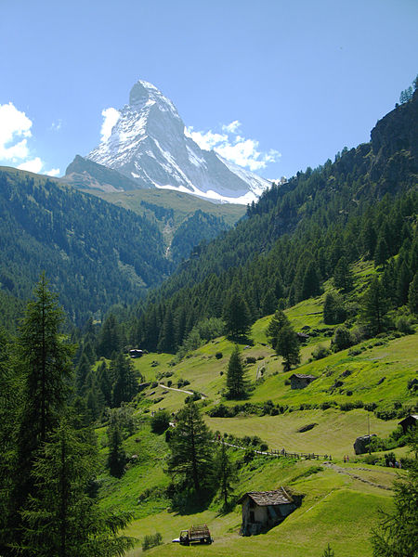
Rakousko, Švýcarsko, Slovinsko
Alpské země = Rakousko, Švýcarsko a Lichtenštejnsko
Rakousko i Švýcarsko neutrální státy
Hospodářsky vyspělé
Lichtenštejnsko – ministát
Slovinsko má přístup k Jaderskému moři
Ostatní státy vnitrozemské
Matterhorn ve Švýcarsku

Slide 4
Rakousko – základní charakteristika
Rakouská republika
9 spolkových zemí
Hl. město Vídeň
8 mil. obyvatel
Rozloha 84 tis. km²
Měna euro
Jazyk němčina

Slide 5
Rakousko – hospodářství
Těžba magnezitu
Dřevozpracující průmysl
Potravinářský průmysl
Hutnictví
Strojírenství
Chov skotu – horské oblasti
Pěstování pšenice – nížiny
Chov skotu

Slide 6
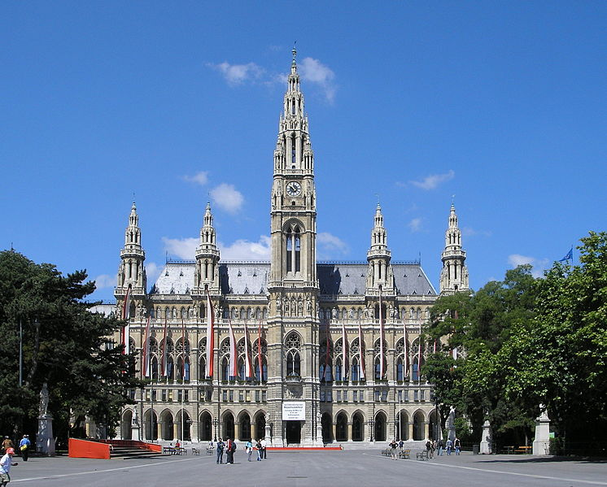
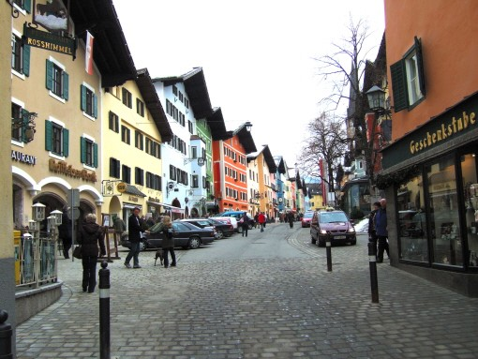
Rakousko – cestovní ruch
Vídeňská radnice
Zimní rekreace v Alpách
Innsbruck, Kitzbühel
Historické památky
Vídeň
Salzburg
Štýrský Hradec
Linec
Kitzbühel
Protěž alpská

Slide 7
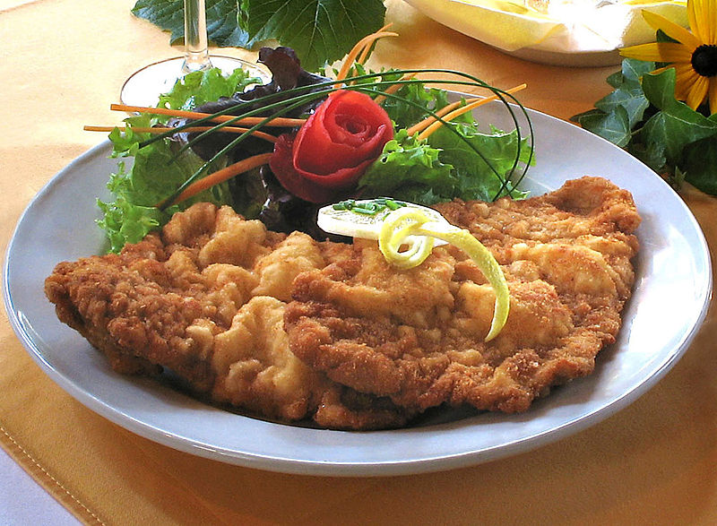
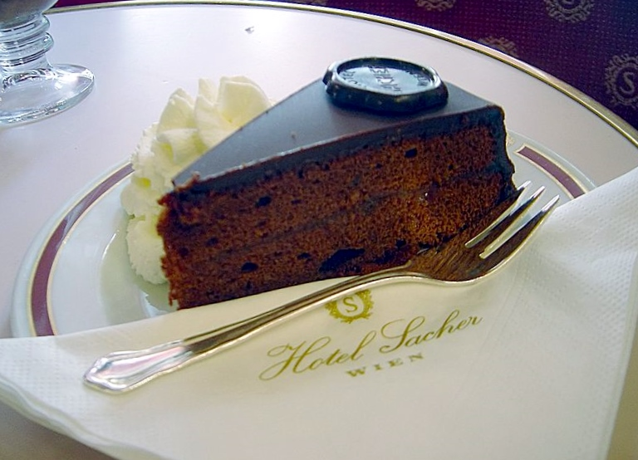
Rakousko – kuchyně
Vídeňský řízek
Sacherův dort
Vyhledej na internetu další typická rakouská jídla.

Slide 8
Švýcarsko – základní charakteristika
Švýcarská konfederace
Tvořena 26 kantony
Hl. město Bern
7,5 mil. obyvatel
Rozloha 41 tis. km²
Měna švýcarský frank
Jazyk němčina, francouzština, italština, rétorománština

Slide 9
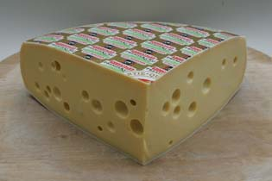
Švýcarsko - hospodářství
Nedostatek nerostných surovin
Strojírenství
Výroba hodinek, měřících zařízení, lékařských přístrojů
Potravinářský průmysl
Výroba čokolády, sýrů
Chemický průmysl
Léčiva
Bankovnictví
Cestovní ruch
Sýr Ementál
Čokoláda Toblerone

Slide 10
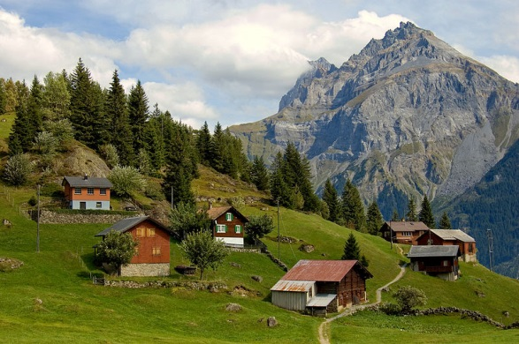
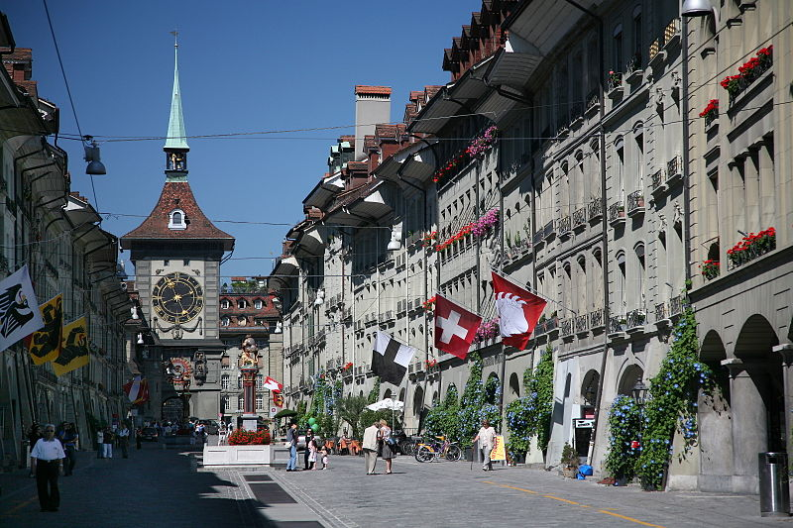
Švýcarsko - sídla
Bern
Curych – největší město
Ženeva
Sídlo v horách
Bern
Ženeva

Slide 11
Slovinsko – základní charakteristika
Republika Slovinsko
Hl. město Lublaň
2 mil. obyvatel
Rozloha 20 tis. km²
Měna euro
Jazyk slovinština

Slide 12
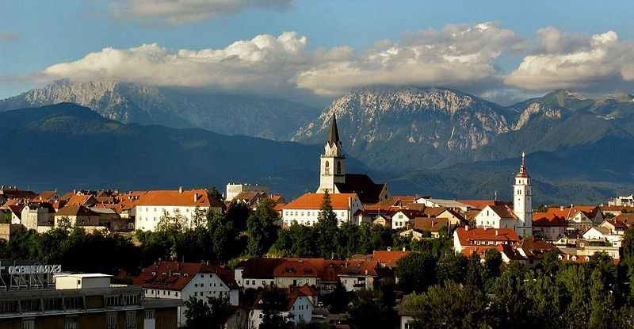
Slovinsko
Nejvyspělejší z bývalých republik Jugoslávie
Strojírenství
Elektrospotřebiče Gorenje
Dřevozpracující průmysl
Turistický ruch
Julské Alpy
Julské Alpy
Kranj

Slide 13
Použité zdroje
3726 - Winkelmatten - Matterhorn.JPG. In: Wikipedia: the free encyclopedia [online]. San Francisco (CA): Wikimedia Foundation, 2001-, 14 May 2013 [cit. 2013-07-23]. Dostupné z: http://commons.wikimedia.org/wiki/File:3726_-_Winkelmatten_-_Matterhorn.JPG
Flag of Austria.svg. In: Wikipedia: the free encyclopedia [online]. San Francisco (CA): Wikimedia Foundation, 2001-, 14. 2. 2010 [cit. 2013-07-23]. Dostupné z: http://cs.wikipedia.org/wiki/Soubor:Flag_of_Austria.svg
Sachertorte DSC03027.JPG. In: Wikipedia: the free encyclopedia [online]. San Francisco (CA): Wikimedia Foundation, 2001-, 21 August 2009 [cit. 2013-07-23]. Dostupné z: http://commons.wikimedia.org/wiki/File:Sachertorte_DSC03027.JPG?uselang=en
Wiener-Schnitzel02.jpg. In: Wikipedia: the free encyclopedia [online]. San Francisco (CA): Wikimedia Foundation, 2001-, 20 December 2006 [cit. 2013-07-23]. Dostupné z: http://commons.wikimedia.org/wiki/File:Wiener-Schnitzel02.jpg
LeontopodiumAlpinum-1.jpg. In: Wikipedia: the free encyclopedia [online]. San Francisco (CA): Wikimedia Foundation, 2001-, 20. dec 2011 [cit. 2013-07-23]. Dostupné z: http://da.wikipedia.org/wiki/Fil:LeontopodiumAlpinum-1.jpg
Rathaus Vienna June 2006 165.jpg. In: Wikipedia: the free encyclopedia [online]. San Francisco (CA): Wikimedia Foundation, 2001-, 13 October 2007 [cit. 2013-07-23]. Dostupné z: http://commons.wikimedia.org/wiki/File:Rathaus_Vienna_June_2006_165.jpg
Braunvieh Kälber Hohe Kugel 1.JPG. In: Wikipedia: the free encyclopedia [online]. San Francisco (CA): Wikimedia Foundation, 2001-, 4 February 2010 [cit. 2013-07-23]. Dostupné z: http://commons.wikimedia.org/wiki/File:Braunvieh_K%C3%A4lber_Hohe_Kugel_1.JPG

Slide 14
Použité zdroje
InnenstadtKitzbühel.jpg. In: Wikipedia: the free encyclopedia [online]. San Francisco (CA): Wikimedia Foundation, 2001-, 19 May 2006 [cit. 2013-07-23]. Dostupné z: http://commons.wikimedia.org/wiki/File:InnenstadtKitzb%C3%BChel.jpg
Flag of Switzerland (Pantone).svg. In: Wikipedia: the free encyclopedia [online]. San Francisco (CA): Wikimedia Foundation, 2001-, 23. 2. 2010 [cit. 2013-07-23]. Dostupné z: http://cs.wikipedia.org/wiki/Soubor:Flag_of_Switzerland_(Pantone).svg
Blick vom Zürichsee auf Quaibrücke und Grossmünster (2009).jpg. In: Wikipedia: the free encyclopedia [online]. San Francisco (CA): Wikimedia Foundation, 2001-, 25 June 2009 [cit. 2013-07-23]. Dostupné z: http://commons.wikimedia.org/wiki/File:Blick_vom_Z%C3%BCrichsee_auf_Quaibr%C3%BCcke_und_Grossm%C3%BCnster_(2009).jpg
Landscape Arnisee-region.JPG. In: Wikipedia: the free encyclopedia [online]. San Francisco (CA): Wikimedia Foundation, 2001-, 5 July 2012 [cit. 2013-07-23]. Dostupné z: http://commons.wikimedia.org/wiki/File:Landscape_Arnisee-region.JPG
CH Bern Kramgasse.jpg. In: Wikipedia: the free encyclopedia [online]. San Francisco (CA): Wikimedia Foundation, 2001-, 13 September 2007 [cit. 2013-07-23]. Dostupné z: http://commons.wikimedia.org/wiki/File:CH_Bern_Kramgasse.jpg
Toblerone-Split.jpg. In: Wikipedia: the free encyclopedia [online]. San Francisco (CA): Wikimedia Foundation, 2001-, 9 February 2011 [cit. 2013-07-23]. Dostupné z: http://commons.wikimedia.org/wiki/File:Toblerone-Split.jpg
Emmentaler Premier Cru.jpg. In: Wikipedia: the free encyclopedia [online]. San Francisco (CA): Wikimedia Foundation, 2001-, 2 August 2010 [cit. 2013-07-23]. Dostupné z: http://commons.wikimedia.org/wiki/File:Emmentaler_Premier_Cru.jpg

Slide 15
Použité zdroje
Flag of Slovenia.svg. In: Wikipedia: the free encyclopedia [online]. San Francisco (CA): Wikimedia Foundation, 2001-, 29 December 2012 [cit. 2013-07-25]. Dostupné z: http://commons.wikimedia.org/wiki/File:Flag_of_Slovenia.svg
Julian Alps with Prisojnik and Razor.jpg. In: Wikipedia: the free encyclopedia [online]. San Francisco (CA): Wikimedia Foundation, 2001-, 23 November 2009 [cit. 2013-07-25]. Dostupné z: http://commons.wikimedia.org/wiki/File:Julian_Alps_with_Prisojnik_and_Razor.jpg
Kranj Mesto.jpg. In: Wikipedia: the free encyclopedia [online]. San Francisco (CA): Wikimedia Foundation, 2001-, 24 July 2012 [cit. 2013-07-25]. Dostupné z: http://commons.wikimedia.org/wiki/File:Kranj_Mesto.jpg

